Slide 1
ZASADY REALIZACJI PROJEKTÓW – zasady sporządzania budżetu
Gdańsk, 29.11.2023

Slide 2
Obowiązujące dokumenty
Wytyczne dotyczące kwalifikowalności wydatków na lata 2021-2027 (https://www.funduszeeuropejskie.gov.pl/strony/o-funduszach/fundusze-na-lata-2021-2027/prawo-i-dokumenty/wytyczne/#/domyslne=1)
Zasady realizacji projektów w ramach Europejskiego Funduszu Społecznego Plus (https://www.rpo.pomorskie.eu/zapoznaj-sie-z-prawem-i-dokumentami-fep-)
Instrukcja merytoryczna wypełniania formularza wniosku o dofinansowanie projektu z Europejskiego Funduszu Społecznego Plus w ramach programu Fundusze Europejskie dla Pomorza 2021-2027
(Załącznik nr 7 do Regulaminu wyboru projektów)

Slide 3
Źródła finansowania wydatków
Dofinansowanie – 90 %
współfinansowanie ze środków EFS + – 85 %;
krajowy wkład publiczny (budżet państwa) – 5 %.
Wkład własny – 10 % wartości projektu.

Slide 4
ZASADY REALIZACJI PROJEKTÓW SPOSÓB SPORZĄDZANIA BUDŻETU
BUDŻET – ŹRÓDŁA FINANSOWANIA WYDATKÓW
DOFINANSOWANIE WKŁAD WŁASNY
RODZAJ ŹRÓDŁA
NIEPIENIĘŻNY PIENIĘŻNY PRYWATNY PUBLICZNY

Slide 5
Wkład własny - ŹRÓDŁA
Wkład własny to zasoby pieniężne lub niepieniężne WNIOSKODAWCY/REALIZATORÓW (Partnerów), które zostaną przeznaczone na pokrycie wydatków kwalifikowalnych;
wkład własny to różnica między kwotą wydatków kwalifikowalnych projektu, a kwotą dofinansowania projektu.
Źródła wkładu własnego: PRYWATNE, PUBLICZNE.
O źródle pochodzenia wkładu własnego decyduje status Wnioskodawcy/Realizatora (Partnera), który wnosi go do projektu.

Slide 6
Wkład własny - RODZAJE
Wkład własny niepieniężny
Przykładowe formy:
udostępnianie/użyczanie własnych pomieszczeń, sal, sprzętu na potrzeby projektu,
świadczenia wykonywane przez wolontariuszy.
Wkład własny niepieniężny należy oznaczyć w budżecie projektu jako limit.
Wkład własny pieniężny
Przykładowe formy:
wynajem sali, pomieszczeń, opłaty za media,
koszty zakupu materiałów i pomocy dydaktycznych,
wynagrodzenie kadry merytorycznej,
środki finansowe będące w dyspozycji danej instytucji lub pozyskane przez tę instytucję z innych źródeł przeznaczone na pokrycie wydatków w projekcie,
wkład własny w ramach kosztów pośrednich rozliczanych ryczałtem.

Slide 7
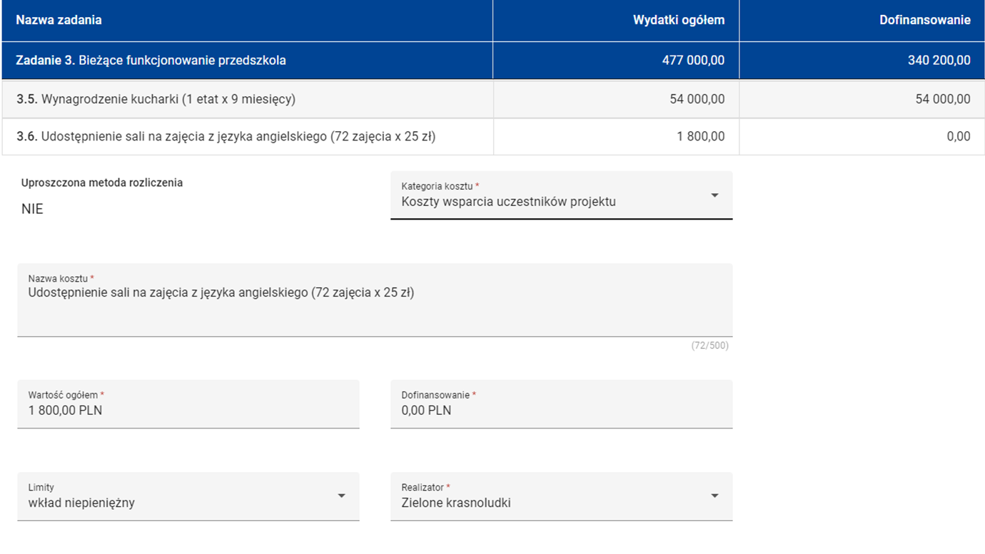
Wkład własny niepieniężny - SOWA

Slide 8
ZASADY REALIZACJI PROJEKTÓW SPOSÓB SPORZĄDZANIA BUDŻETU
BUDŻET – SPOSOBY ROZLICZANIA WYDATKÓW
NA PODSTAWIE UPROSZCZONE METODY ROZLICZANIA
RZECZYWIŚCIE NA PODSTAWIE
PONIESIONYCH KWOT RYCZAŁTOWYCH
WYDATKÓW

Slide 9
Uproszczone metody rozliczania wydatków
Jeśli projekt nie przekracza 200 000,00 Euro należy zastosować metodę rozliczania wydatków na podstawie kwot ryczałtowych określanych przez beneficjenta w oparciu o budżet projektu;
kwota ryczałtowa dotyczy zadania i obejmuje wszystkie wydatki niezbędne do jego realizacji;
rozliczanie binarne;
koszty rozliczane metodą uproszczoną są traktowane jak wydatki faktycznie poniesione;
nie ma obowiązku gromadzenia faktur i innych dokumentów księgowych na potwierdzenie poniesienia wydatku w ramach projektu;
należy określić wskaźniki w liczbie: zalecane 1 wskaźnik, maksymalnie 3 w odniesieniu do każdego zadania.

Slide 10
Uproszczone metody rozliczania wydatków c.d.:
dokumenty potwierdzające osiągnięcie założonych wskaźników - zostaną wpisane przez IZ do umowy o dofinansowanie projektu i będą podlegały sprawdzeniu na etapie weryfikacji wniosku o płatność i kontroli projektu. Przykłady:
lista obecności uczestników/uczestniczek projektu na zajęciach dodatkowych, pozalekcyjnych, szkoleniu lub innej formie wsparcia realizowanej w ramach projektu,
certyfikat/ zaświadczenie o ukończeniu szkolenia, kursu, studiów podyplomowych, warsztatów,
protokoły odbioru,
dzienniki zajęć.
Oświadczenie nie jest dokumentem potwierdzającym wykonanie wskaźnika
Dokumenty należy wymienić w części „Opis i uzasadnienie zadania”.

Slide 11
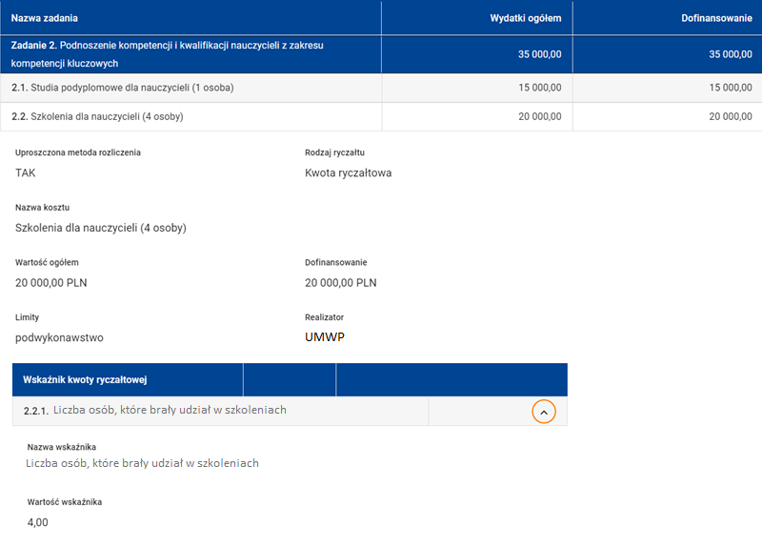
Uproszczone metody rozliczania wydatków - SOWA

Slide 12
ZASADY REALIZACJI PROJEKTÓW SPOSÓB SPORZĄDZANIA BUDŻETU
BUDŻET – KOSZTY BEZPOŚREDNIE I POŚREDNIE
KOSZTY BEZPOŚREDNIE: KOSZTY POŚREDNIE
ZADANIE 1 ZADANIE: KOSZTY POŚREDNIE
ZADANIE 2
ZADANIE 3 …

Slide 13
Koszty pośrednie
Koszty pośrednie dotyczą wydatków o charakterze administracyjnym i organizacyjnym, niezwiązanych bezpośrednio z realizacją zadań merytorycznych, określonych w zamkniętym katalogu kosztów pośrednich (Podrozdział 3.12, str. 74 Wytycznych kwalifikowalności);
niedopuszczalna jest sytuacja, w której koszty pośrednie zostaną rozliczone w ramach kosztów bezpośrednich;
zadanie „Koszty pośrednie” powinny zostać dodane jako ostatnie zadanie w budżecie;
koszty pośrednie projektu EFS+ są rozliczane wyłącznie z wykorzystaniem czterech stawek ryczałtowych, których wysokość zależy od wartości kosztów bezpośrednich w projekcie.

Slide 14
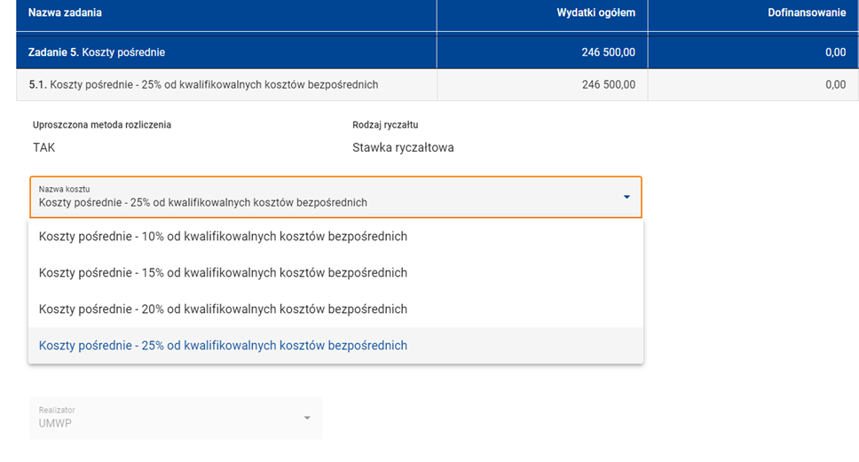
Koszty pośrednie – SOWA

Slide 15
25% kosztów bezpośrednich – w przypadku projektów o wartości kosztów bezpośrednich do 830 tys. PLN włącznie,
20% kosztów bezpośrednich – w przypadku projektów o wartości kosztów bezpośrednich powyżej 830 tys. PLN do 1 740 tys. PLN włącznie,
15% kosztów bezpośrednich – w przypadku projektów o wartości kosztów bezpośrednich powyżej 1 740 tys. PLN do 4 550 tys. PLN włącznie,
10% kosztów bezpośrednich – w przypadku projektów o wartości kosztów bezpośrednich przekraczającej 4 550 tys. PLN.

Slide 16
Cross-financing w projektach EFS+ dotyczy wyłącznie:
Zakupu gruntu i nieruchomości,
zakupu infrastruktury rozumianej jako budowa nowej infrastruktury oraz wykonywanie wszelkich prac w ramach istniejącej infrastruktury,
zakupu mebli, sprzętu i pojazdów, z wyjątkiem sytuacji, gdy:
zakupy te zostaną zamortyzowane w całości w okresie realizacji projektu
beneficjent udowodni, że zakup będzie najbardziej opłacalną opcją
zakupy te są konieczne dla osiągniecia celów projektu.

Slide 17
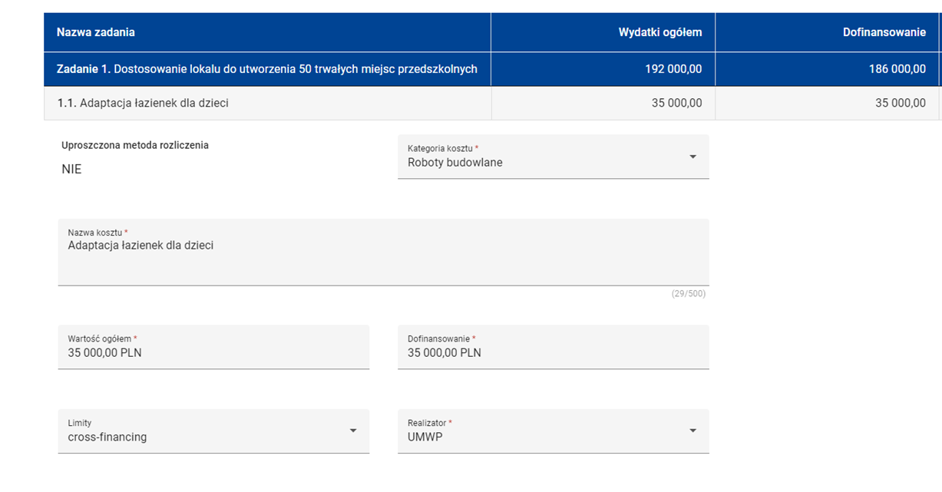
Cross-financing - SOWA

Slide 18
Cross-financing - limit
W ramach naboru wartość wydatków w ramach cross-financingu nie może stanowić więcej niż 40% kwoty wartości projektu ogółem.
Zgodnie ze stanowiskiem Komisji Europejskiej limit cross-financingu obejmuje sumę kosztów bezpośrednich, oznaczonych jako koszty mieszczące się w limicie cross-financingu oraz naliczonych od nich, zgodnie z przyjętą stawką ryczałtową, kosztów pośrednich.
(cross- financing w KOSZTACH BEZPOŚREDNICH)
+
(cross-financing w KOSZTACH POŚREDNICH)
=
CROSS FINANCING W CAŁYM PROJEKCIE (MAX 40% wartości projektu ogółem)
W opisie Zadania „Koszty Pośrednie” rekomendowane jest zawarcie kalkulacji cross-financingu w kosztach pośrednich.

Slide 19
Sposób kalkulacji cross financingu
1.
x =
2.
+ =
3.
÷ x100=
kwota C-F w k.bezpośrednich
stawka ryczałtowa k.pośrednich (%)
kwota C-F w k.pośrednich
kwota C-F w k.bezpośrednich
kwota C-F w k.pośrednich
kwota C-F w projekcie
kwota C-F w projekcie
kwota wartości projektu ogółem
limit C-F w projekcie %

Slide 20
Trwałość
Zachowanie trwałości projektu obowiązuje wyłącznie w odniesieniu do wydatków ponoszonych jako cross-financing lub w sytuacji, gdy projekt podlega obowiązkowi utrzymania inwestycji zgodnie z obowiązującymi zasadami pomocy publicznej.
Trwałość projektu musi być zachowana przez okres 5 lat (3 lat w przypadku MŚP – w odniesieniu do projektów, z którymi związany jest wymóg utrzymania inwestycji lub miejsc pracy) od daty płatności końcowej na rzecz beneficjenta.

Slide 21
Wydatki na dostępność
System Obsługi Wniosków Aplikacyjnych EFS (SOWA EFS+) zapewni możliwość określania wydatków w projekcie przeznaczonych na zapewnianie dostępności. Służy temu dedykowany limit pn. „Wydatki na dostępność”.
wydatki przypisane do tego limitu to wydatki, które całkowicie lub w znaczący sposób dotyczą działań wspierających dostępność w projekcie, np. dotyczące tworzenia standardów i modeli dostępności, organizacji wydarzeń poświęconych tematyce dostępności (np. szkoleń, konferencji), zakupu sprzętu służącego poprawie dostępności itp.
oznaczenie danej pozycji kosztów jako „wydatki na dostępność” spowoduje, że zostanie ona uznana w całości za związaną z dostępnością.

Slide 22
Taryfikator towarów i usług – Załącznik nr 31 do Regulaminu wyboru projektów
Stawki przedstawione w taryfikatorze należy traktować jako maksymalne. Odstępstwo od stawek przyjętych w taryfikatorze jest możliwe jedynie w uzasadnionych przypadkach.
Na etapie realizacji projektu, beneficjent może zakupić towar lub usługę w cenie innej niż określona w Taryfikatorze i budżecie projektu, o ile jest to cena rynkowa potwierdzona w wyniku przeprowadzonego w projekcie postępowania o udzielenie zamówienia lub postępowania konkurencyjnego.
Inne koszty związane z realizacją projektu, które nie zostały ujęte w taryfikatorze powinny być zgodne z cenami rynkowymi oraz spełniać zasady kwalifikowalności wydatków.

Slide 23
Kwalifikowalność podatku VAT
Wartość projektu < 5 mln Euro – VAT jest kwalifikowalny
Wartość projektu ≥ 5 mln Euro – VAT może być kwalifikowalny, gdy brak jest prawnej możliwości jego odzyskania.
„Uzasadnienie dla kwalifikowalności VAT” we Wniosku o dofinansowanie
„Oświadczenie o kwalifikowalności VAT” w części Oświadczenia.

Slide 24
Personel projektu
Osoby zaangażowane do realizacji zadań lub czynności w ramach projektu na podstawie:
stosunku pracy,
wolontariusze wykonujący świadczenia na zasadach określonych w ustawie z dnia 24 kwietnia 2003 r. o działalności pożytku publicznego i o wolontariacie.

Slide 25
Zatrudnianie personelu - realizacja projektu EFS przez szkołę publiczną prowadzoną przez jednostkę samorządu terytorialnego
W przypadku zorganizowania w publicznej szkole lub placówce zajęć w ramach programów finansowanych ze środków pochodzących z budżetu Unii Europejskiej, zgodnie z przepisami art. 35a ustawy — Karta Nauczyciela, dyrektor szkoły lub placówki może powierzyć prowadzenie tych zajęć nauczycielowi zatrudnionemu w tej szkole lub placówce, za jego zgodą, w ramach nawiązanego z nim stosunku pracy.
Zajęcia te nie są wliczane do pensum.
Za każdą godzinę prowadzenia tych zajęć przysługuje wynagrodzenie w wysokości ustalonej w sposób określony w art. 35 ust. 3 ustawy—Karta Nauczyciela, tj. takiej jak wynagrodzenie za godziny ponadwymiarowe i godziny doraźnych zastępstw. Wynagrodzenia tego nie uwzględnia się przy obliczaniu kwot wydatkowanych na średnie wynagrodzenia nauczycieli.

Slide 26
Realizacja projektu EFS przez szkołę publiczną prowadzoną przez jednostkę samorządu terytorialnego
W celu realizacji zajęć w ramach programów finansowanych ze środków pochodzących z budżetu Unii Europejskiej, zgodnie z art. 16 ustawy Prawo oświatowe, w szkole lub placówce publicznej może być zatrudniony nauczyciel, który nie realizuje w tej szkole lub placówce pensum, posiadający kwalifikacje określone w przepisach wydanych na podstawie art. 9 ust 2 i 3 ustawy Karta Nauczyciela oraz spełniający warunki określone w art 10 ust 5 pkt 2-4a tej ustawy.
Nauczyciela tego zatrudnia się na zasadach określonych w Kodeksie pracy, z tym że za każdą godzinę prowadzenia zajęć przysługuje mu wynagrodzenie nie wyższe niż wynagrodzenie za jedną godzinę prowadzenia zajęć ustalone w sposób określony w art 35 ust 3 ustawy Karta Nauczyciela dla nauczyciela dyplomowanego posiadającego wykształcenie wyższe i tytuł zawodowy magister, magister inżynier lub równorzędny oraz realizującego tygodniowy obowiązkowy wymiar godzin zajęć, o którym mowa w art 42 ust. 3 w tabeli w lp. 3 tej ustawy.

Slide 27
Realizacja projektu EFS przez publiczne lub niepubliczne szkoły prowadzone przez osoby fizyczne lub osoby prawne niebędące JST
Zatrudnianie nauczycieli w szkołach publicznych i niepublicznych prowadzonych przez osoby fizyczne lub osoby prawne niebędące JST reguluje art. 10a ustawy – Karta Nauczyciela, zgodnie z którym w szkołach i placówkach, o których mowa w art.1 ust.2 pkt 2 ustawy, nauczycieli zatrudnia się na podstawie umowy o pracę, zgodnie z ustawą – Kodeks pracy.
W przypadku nauczycieli prowadzących zajęcia bezpośrednio z uczniami lub wychowankami w wymiarze nie wyższym niż 4 godziny tygodniowo, powierzenie prowadzenia tych zajęć może nastąpić również na innej podstawie niż umowa o pracę, jeżeli w treści łączącego strony stosunku prawnego nie przeważają cechy charakterystyczne dla stosunku pracy.

Slide 28
Zatrudnianie wykonawców zewnętrznych
Możliwe jest angażowanie wykonawców zewnętrznych do realizacji usług edukacyjnych w publicznej szkole lub placówce, jednak wyłącznie w przypadku, gdy charakter zajęć zaplanowanych w ramach projektu nie wymaga ich prowadzenia przez nauczycieli posiadających wymagane kwalifikacje.
Zaangażowanie podmiotu zewnętrznego może mieć miejsce w przypadku specjalistycznych zajęć dodatkowych, które nie są realizowane w ramach standardowej oferty.

Slide 29
Zatrudnianie wykonawców zewnętrznych c.d.
Zaangażowanie wykonawców zewnętrznych (firm lub osób fizycznych) może nastąpić na podstawie:
stosunku pracy – w przypadku osób fizycznych niebędących nauczycielami
stosunku cywilno – prawnego w przypadku wykonawców zewnętrznych (podmiotów/ osób fizycznych) wyłonionych zgodnie z Wytycznymi kwalifikowalności, w szczególności z zasadą konkurencyjności i PZP;
Należy pamiętać, że nauczyciel może brać udział w postepowaniu dotyczącym zaangażowania wykonawców zewnętrznych, jednak nie będzie mógł być zaangażowany w „swojej” placówce na podstawie umowy zlecenia.

Slide 30
Angażowanie nauczycieli w czasie ferii zimowych lub wakacji
Dyrektor szkoły nie może przydzielić na podstawie art. 35a ustawy Karta Nauczyciela nauczycielom zatrudnionym w szkole feryjnej zajęć w projekcie EFS na okres ferii zimowych i letnich, gdyż w tym okresie nauczyciele korzystają z urlopu wypoczynkowego. W celu realizacji zajęć w czasie ferii zimowych lub letnich dyrektor szkoły może natomiast zatrudnić nowego nauczyciela, który nie realizuje w tej szkole lub placówce pensum.

Slide 31
Dziękujemy za uwagę
Gdańsk, 29.11.2023

